Slide 1


중고거래 맵 서비스 플랫폼
가지마켓
Plan By :
임경식, 김은지, 나지은, 박성호, 심유경, 이안형
Team4.Name : 가지가지

Slide 2
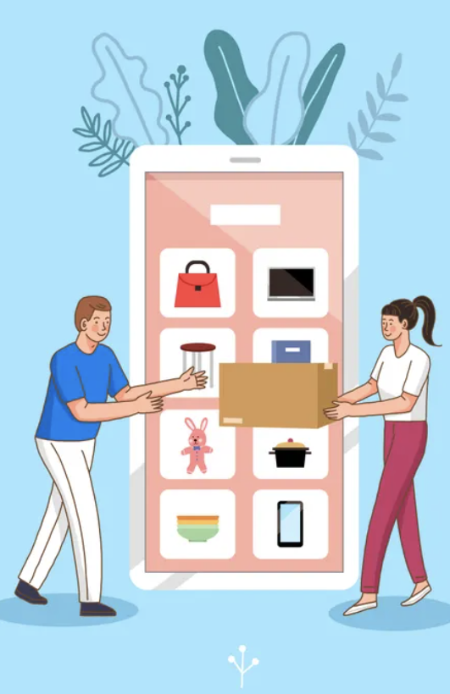
Contents
01_
프로젝트 개요
……03
02_
프로젝트 팀 구성 및 역할
……11
03_
프로젝트 수행 절차
……14
04_
프로젝트 산출물
……17
05_
프로젝트 결과
……25
06_
총평
……42
07_
향후 발전 방향
……47
08_
QnA
……52

Slide 3

1.프로젝트 개요
01
프로젝트 주제 선정 배경, 기획 의도
02
프로젝트 내용
03
활용 장비 및 재료
04
프로젝트 구조
05
활용방안 및 기대효과

Slide 4
01.프로젝트 주제 선정 배경, 기획의도
1.가지마켓이란?
• 당근마켓을 벤치마킹하여 사용자 중심의 경험을 강조한 중고거래 맵 서비스 플랫폼
• 기존의 단순 게시판형 시스템 중심에서 실시간 위치 기반 거래와 맞춤형 사용자 서비스를 통한 거래 최적화
2.중고 거래 시장 규모
글로벌 시장
(44조원)3)
연도 | 전체 시장 규모 | 특징
2008년 | 약 4조 원 | 주요 온라인 카페 중심의 거래
2021년 | 약 24조 원 | 팬데믹으로 중고 거래 폭발적 증가
2024년 | 약 30조 원 | 사용자 신뢰 시스템 및 지역 커뮤니티 강화
2025년 | 약 43조 원 (예상) | 치열한 중고거래 전성시대1), AI 옷 입고 똑똑해진다2)
국내 시장
(7.8조원)4)
당근마켓
점유율 (12.5%)
약 1조원4)5)
3.중고 거래 시장의 가치
• 경제적 가치 : 지속 가능한 소비 촉진, 소비자 비용 절감
• 환경적 가치 : 폐기물 감소와 자원 재활용
• 사회적 가치 : 지역 기반 커뮤니티 형성과 신뢰 네트워크 구축
• 성장 가능성 : 신뢰도 향상 기술을 도입한 플랫폼들의 시장 점유율 확대, 다양한 연령대와 계층의 접근성 증가
▲2023년 온라인 중고거래 플랫폼 TAM SAM SOM
1) https://www.hantoday.net/news/articleView.html?idxno=44595 2) https://www.chosun.com/economy/industry-company/2024/07/09/GBQNK6VQUFG47NPQKUAIII6Q7E/ 3) https://www.businessresearchinsights.com/market-reports/second-hand-trading-online-platform-market-113030
4) https://rdata.kbsec.com/pdf_data/20220613143117077K.pdf 5) https://www.ilyo.co.kr/?ac=article_view&entry_id=460536

Slide 5
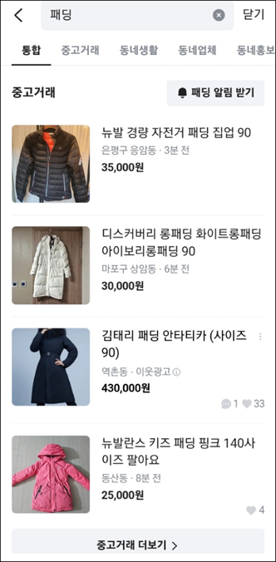
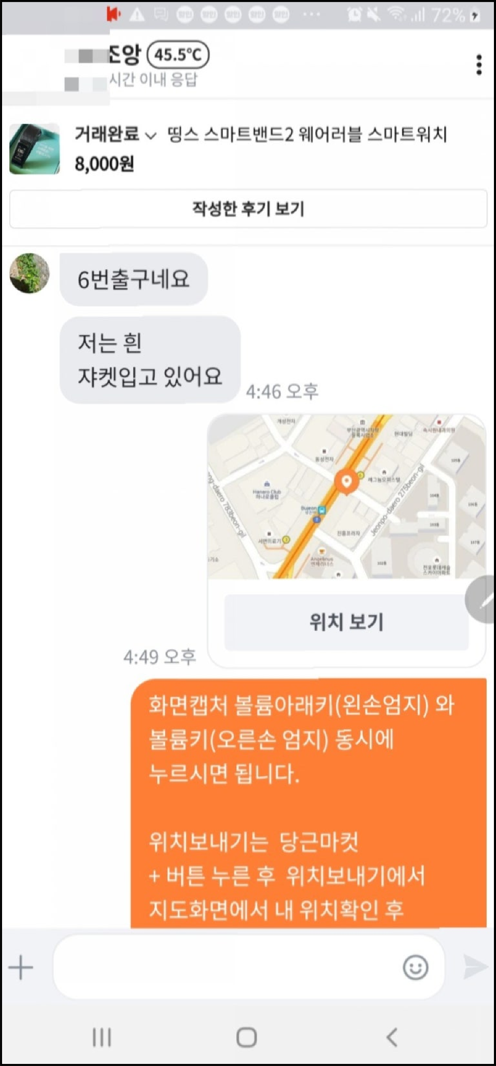
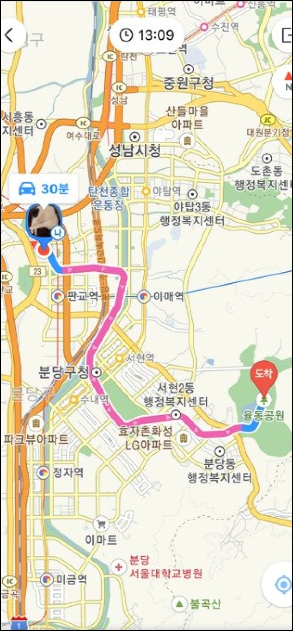
02.프로젝트 내용 - 문제파악
문제점1.
문제점2.
1.위치 기반 판매 상품 확인 불가
2.상품 목록 한 눈에 보기 어려움
1.주소는 별도로 문의 필요
2.별도의 지도앱 실행 필요

Slide 6
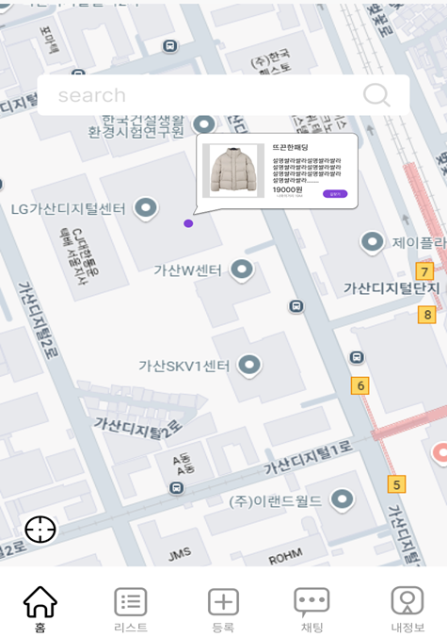
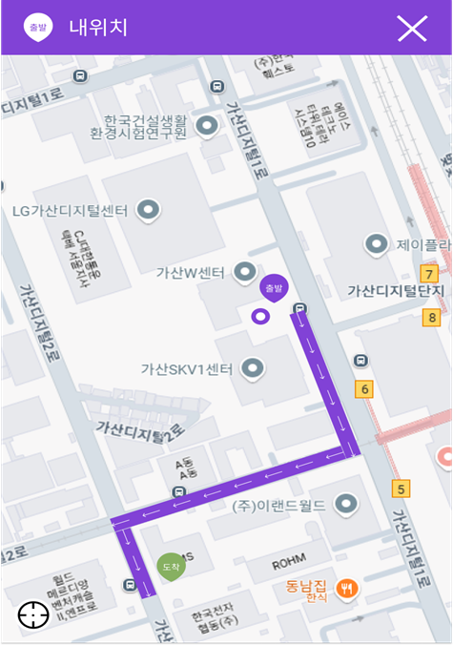
02.프로젝트 내용 - 솔루션
솔루션1. POP 시스템(Point of Production System)
솔루션2. 플레이스 셰어 시스템(Place Share System)
위치정보기반을 통해 내 주변 상품을 지도에서 보여줌
팝업에서 길 찾기 내비게이션 기능 바로 제공

Slide 7
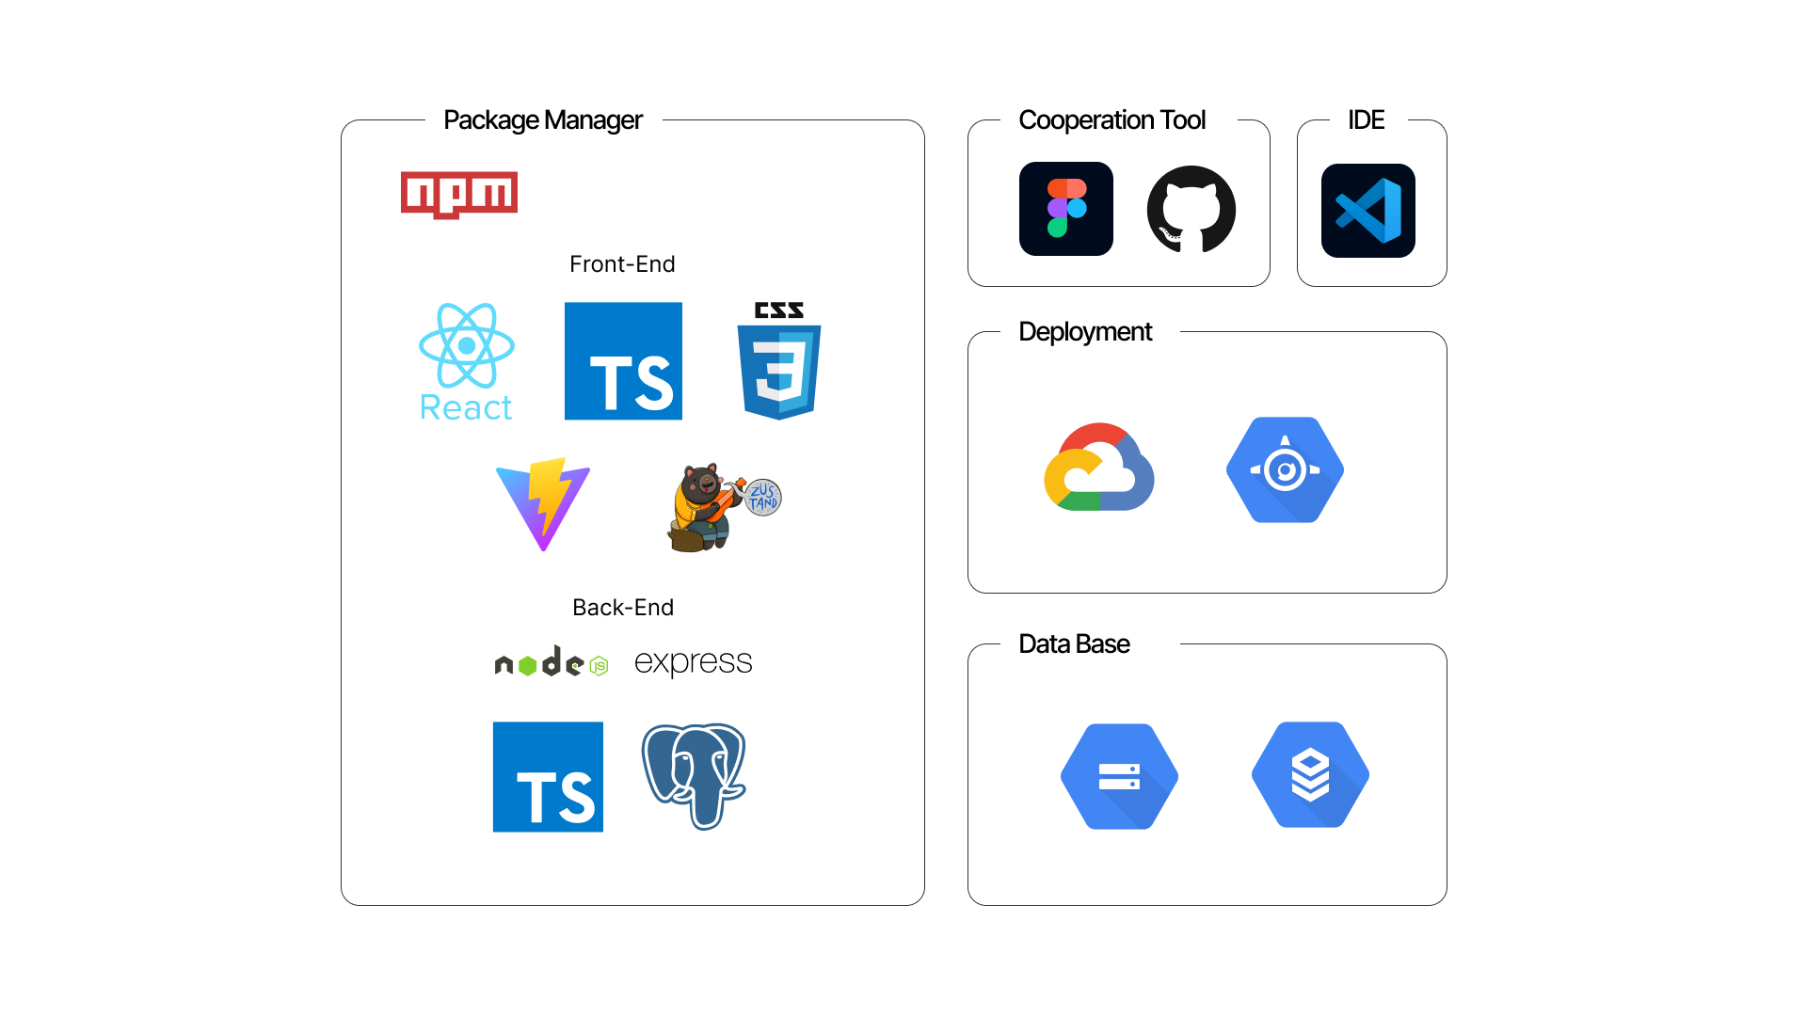
03.활용 장비 및 재료

Slide 8
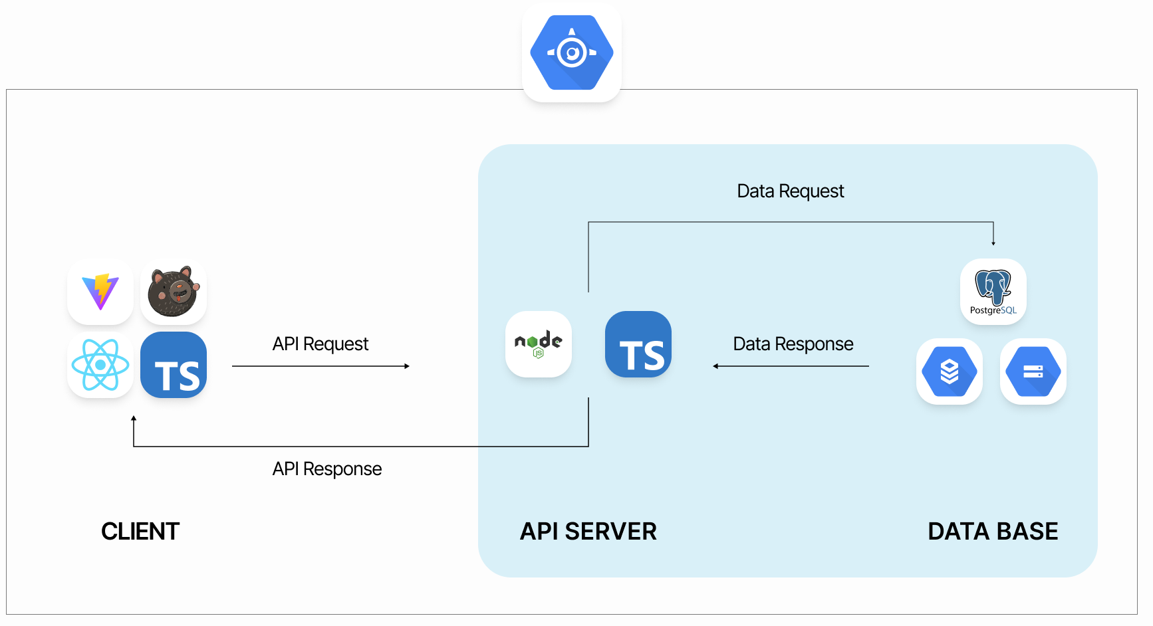
04.프로젝트 구조

Slide 9
05.활용방안 및 기대효과 - 활용방안
위치 기반 지역 커뮤니티 활성화
데이터 기반 지역별 거래 트렌드 분석
사회 공헌 및 나눔 문화 조성
1.지역 내 상품 거래 촉진, 이웃 간 신뢰와 상호작용 강화
2.지역 커뮤니티 게시판을 통해 사용자 간 소통 증진
1.지역별 인기 품목, 계절별 거래 트렌드, 가격 변동 등을 분석
2.데이터를 바탕으로 구매자에게 맞춤 상품 추천 서비스 제공
3.데이터를 관련 기관 및 기업과 협력하여 지역 경제 활성화 방안 연구에 활용
1.플랫폼을 통한 ‘기부 거래’ 옵션 제공: 사용자가 원하는 물품을 저소득층 가정이나 비영리 단체에 기부 가능
2.수익금 일부를 지역 사회 지원 사업에 투자하거나 환경 개선 활동에 활용
플라스틱
종이
캔, 병

Slide 10
05.활용방안 및 기대효과 - 기대효과
“중고 시장의 성장 가능성”
“환경적 가치”
“경제적가치”
“사회적 가치”
“기술의 발전”
비용 지출 감소
폐기물 감소와 자원 재활용으로 인한 탄소배출 감소 효과
지역 기반 커뮤니티 형성과 신뢰 네트워크 구축
거래 효율성 향상, 사용자 경험 개선,
환경 및 자원 관리 등

Slide 11
2.프로젝트 팀 구성 및 역할

Slide 12




Team Member & Role
임경식
이안형
김은지
나지은
Team Leader
Developer
Developer
Developer
• GitHub 관리
• 채팅 목록
• 1:1 채팅방
• 회원가입 (API)
• 로그인 (API)
• 상품 목록 페이지
• 상품 등록 페이지
• 상품 상세 페이지
• 내비게이션 (출발~도착 길 안내, 실시간 위치 정보 표시, 도착 알림 전송)

Slide 13


Team Member & Role
박성호
심유경
이안형
Developer
Developer
Developer
• 메인 페이지 (지도, 검색 필터링, 팝업창, 내 위치 표시 권한 설정)
• 마이 페이지 (정보수정, 내역불러오기, 동네 설정, 알림)
• 회원가입 (API)
• 로그인 (API)

Slide 14
3.프로젝트 수행 절차

Slide 15
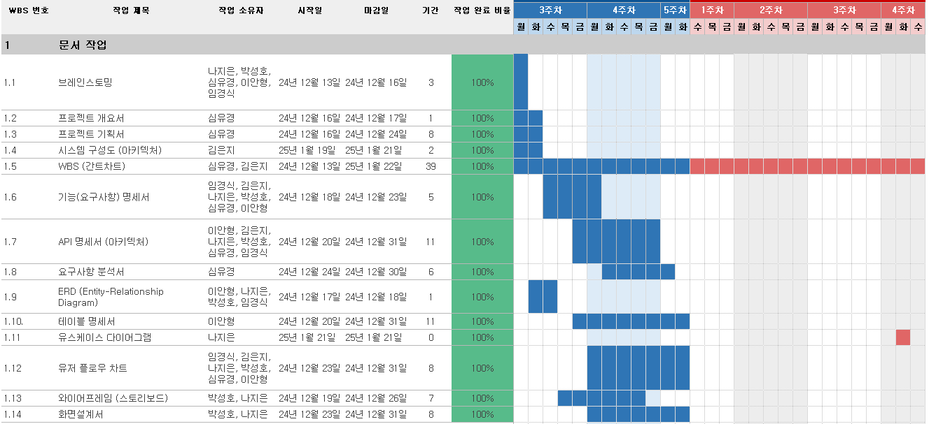
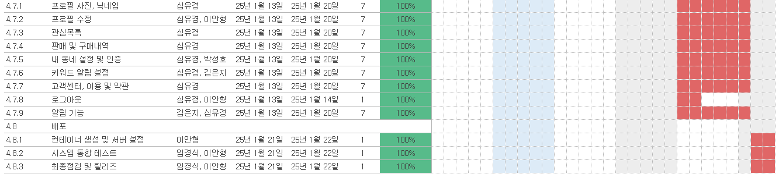
01.프로젝트 수행 절차
2024년 12월 13일 ~ 2025년 1월 22일

Slide 16
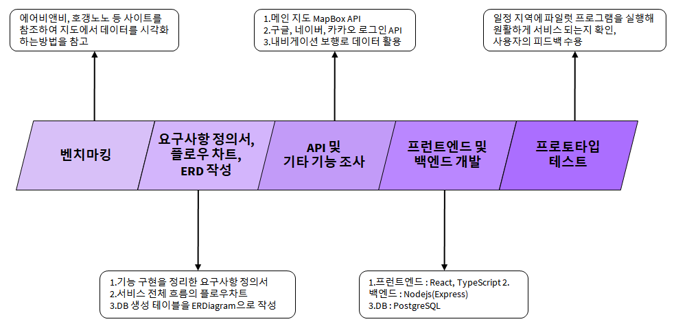
01.프로젝트 수행 절차

Slide 17
4.프로젝트 산출물

Slide 18
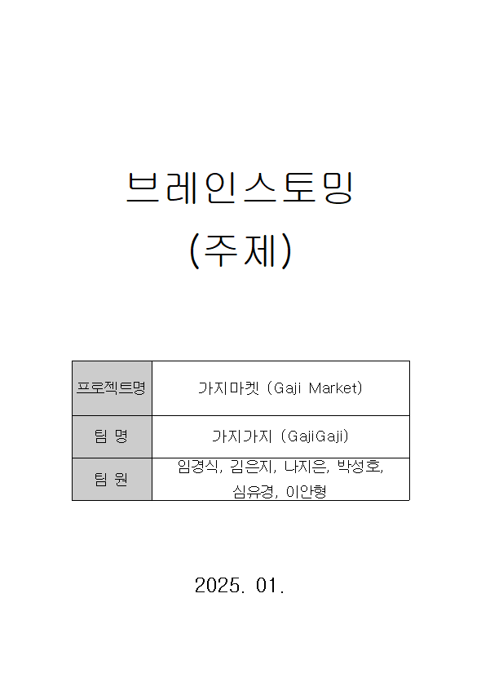
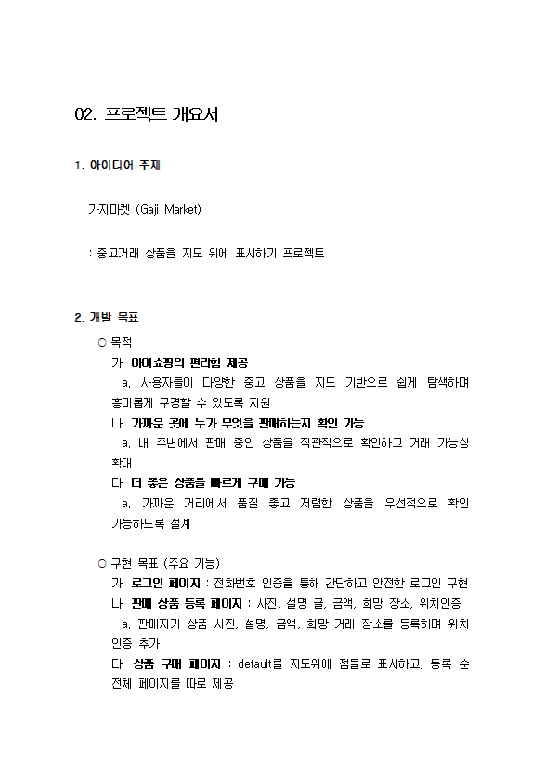
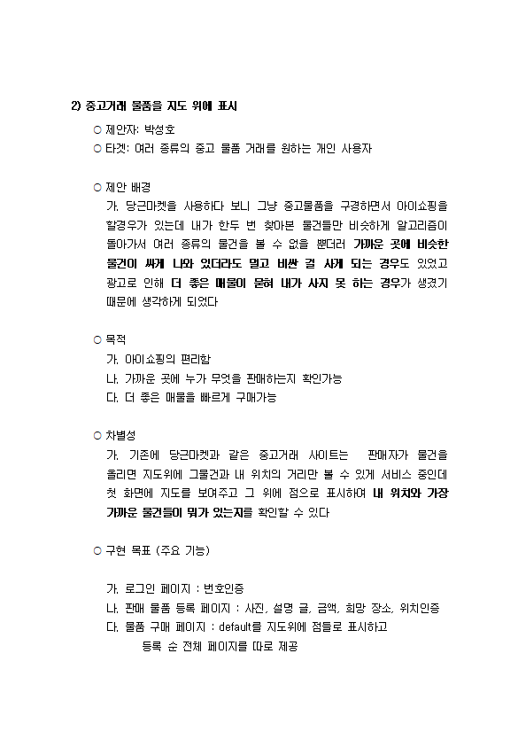
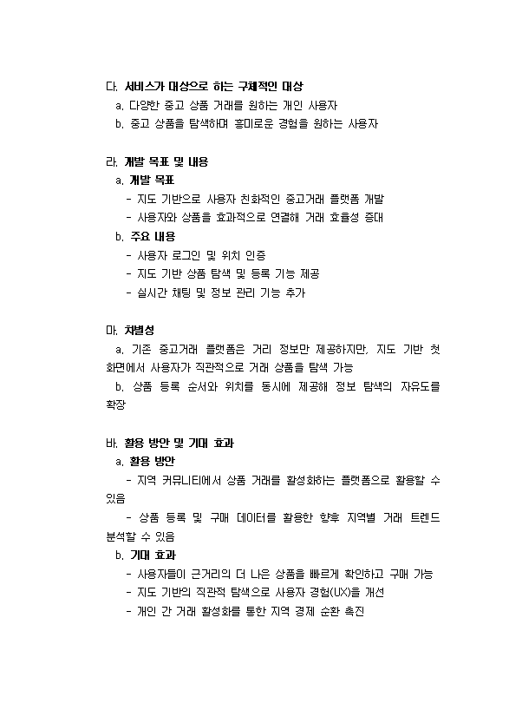
01.프로젝트 산출물
1. 주제 브레인스토밍
2. 프로젝트 개요서

Slide 19
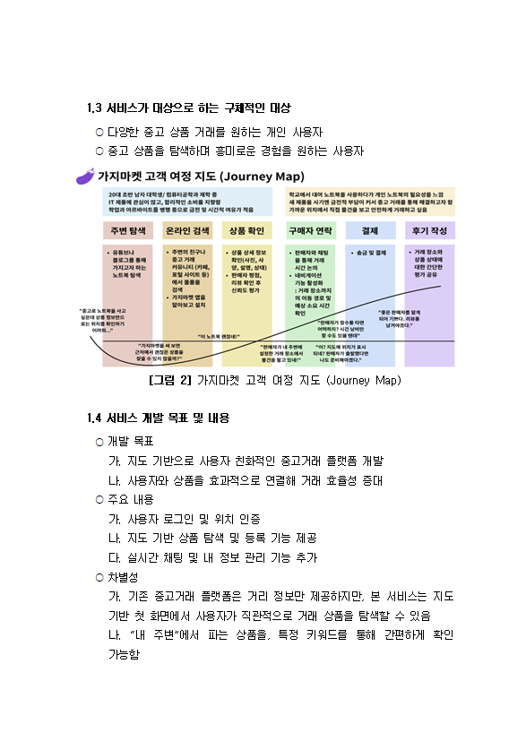

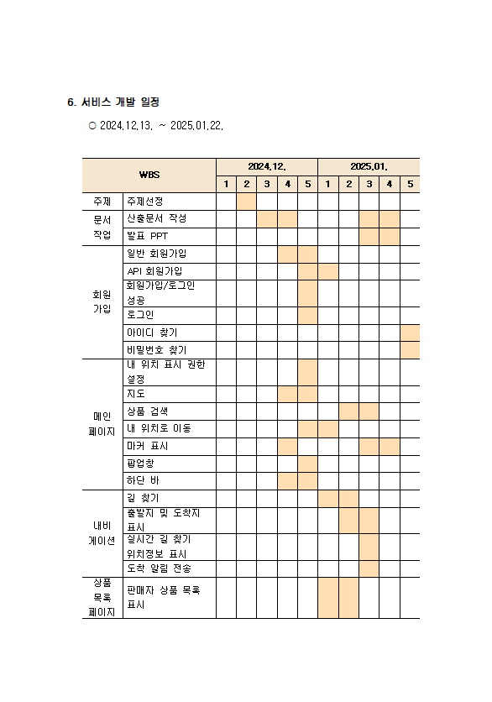
01.프로젝트 산출물
3. 프로젝트 기획서
4. 시스템 구성도 (아키텍처)

Slide 20
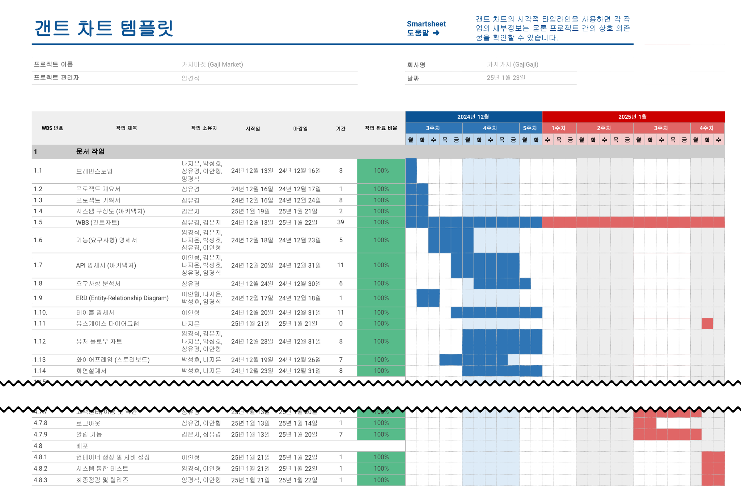
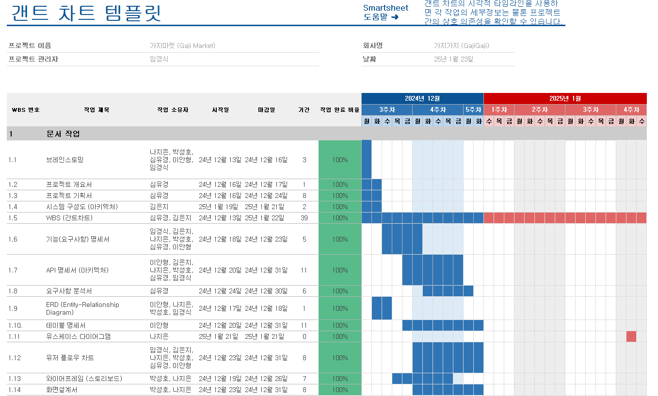
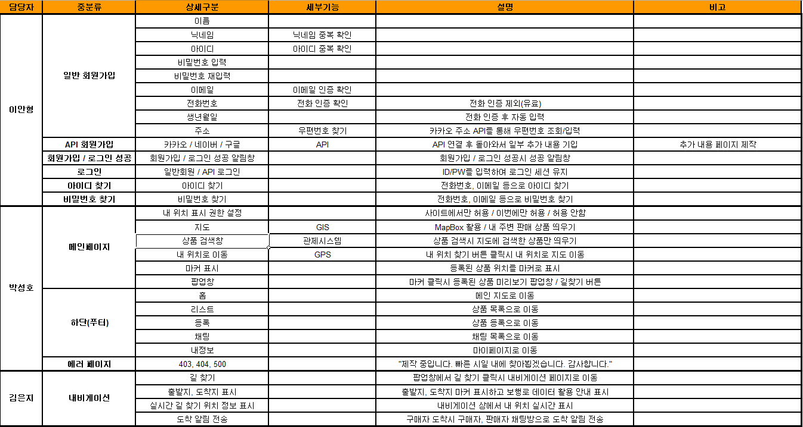
01.프로젝트 산출물
5. WBS (간트차트)
6. 기능(요구사항) 명세서

Slide 21
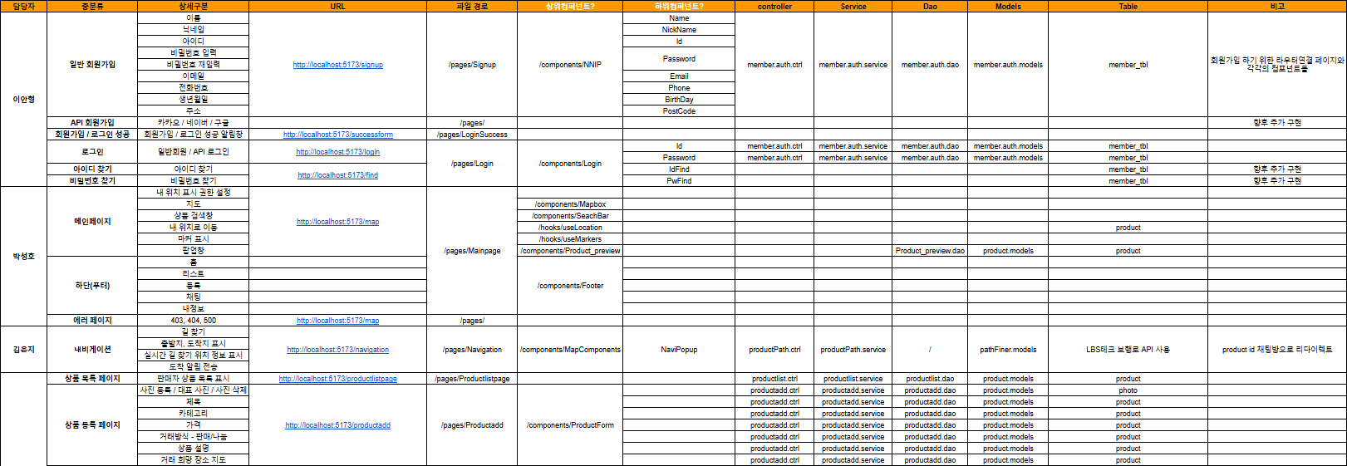
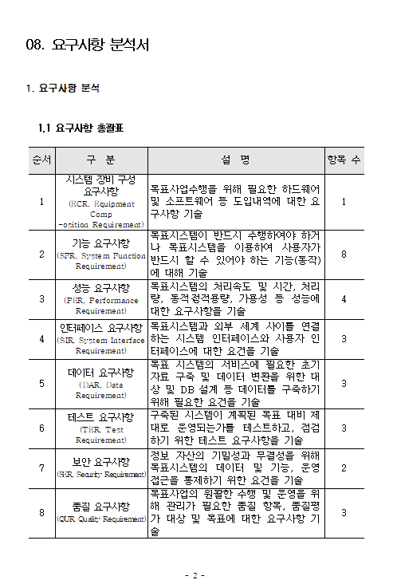
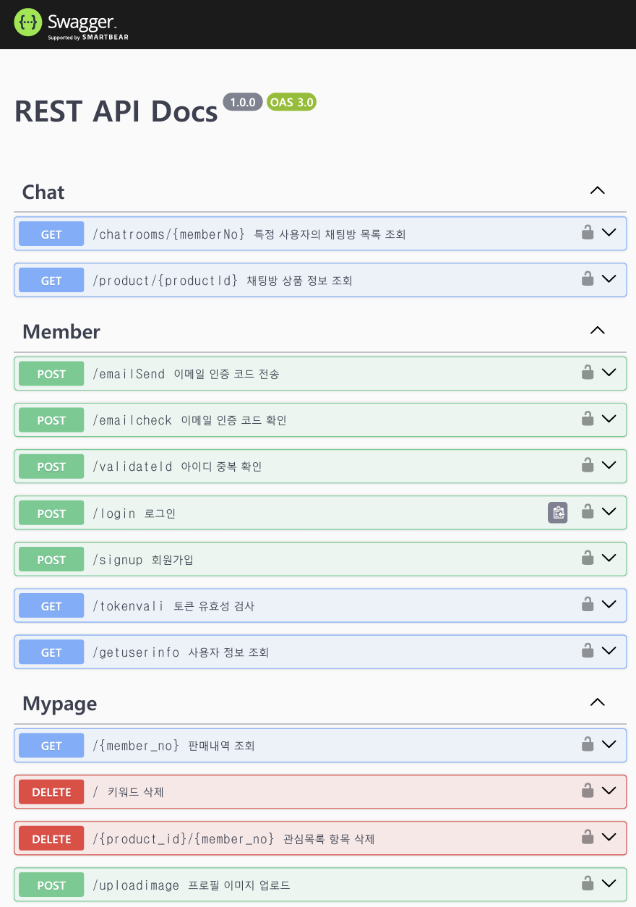
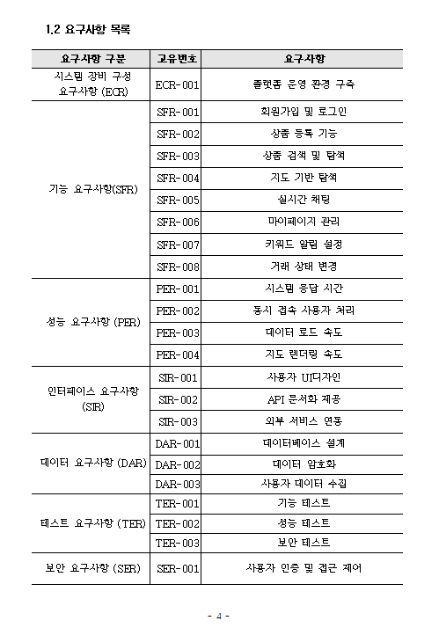
01.프로젝트 산출물
7. API 명세서 (프로젝트 흐름표)
8. 요구사항 분석서

Slide 22
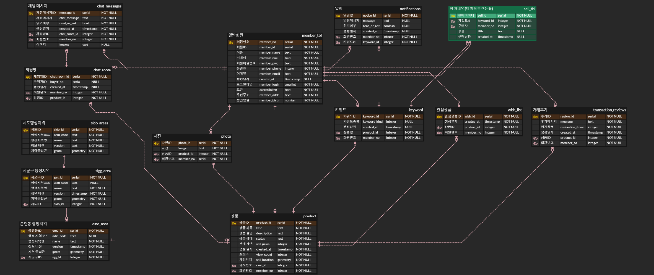
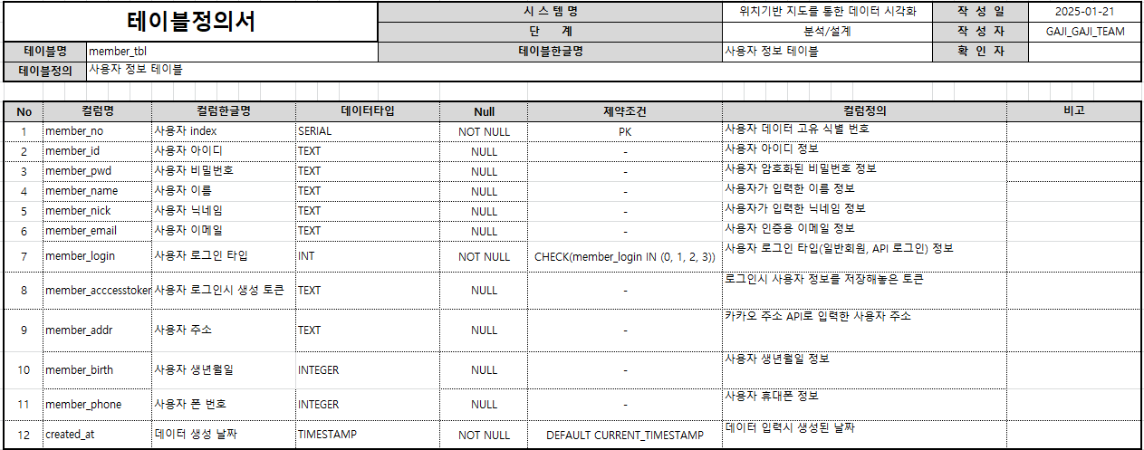
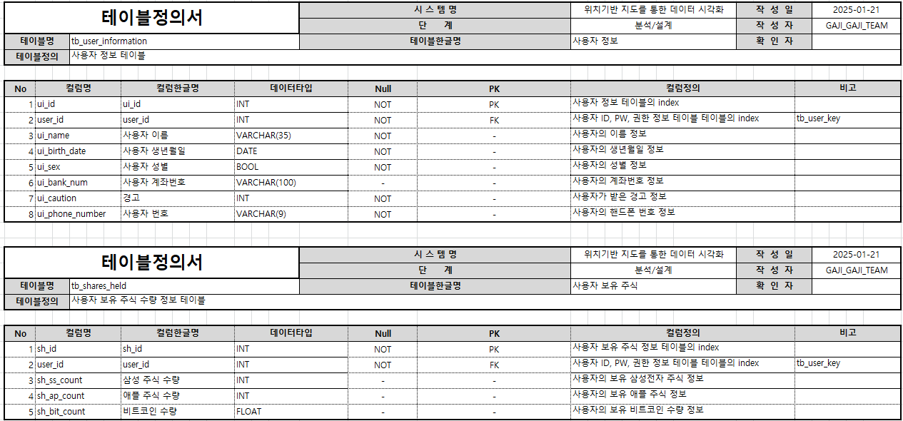
01.프로젝트 산출물
9. ERD (Entity-Relationship Diagram)
10. 테이블 명세서

Slide 23
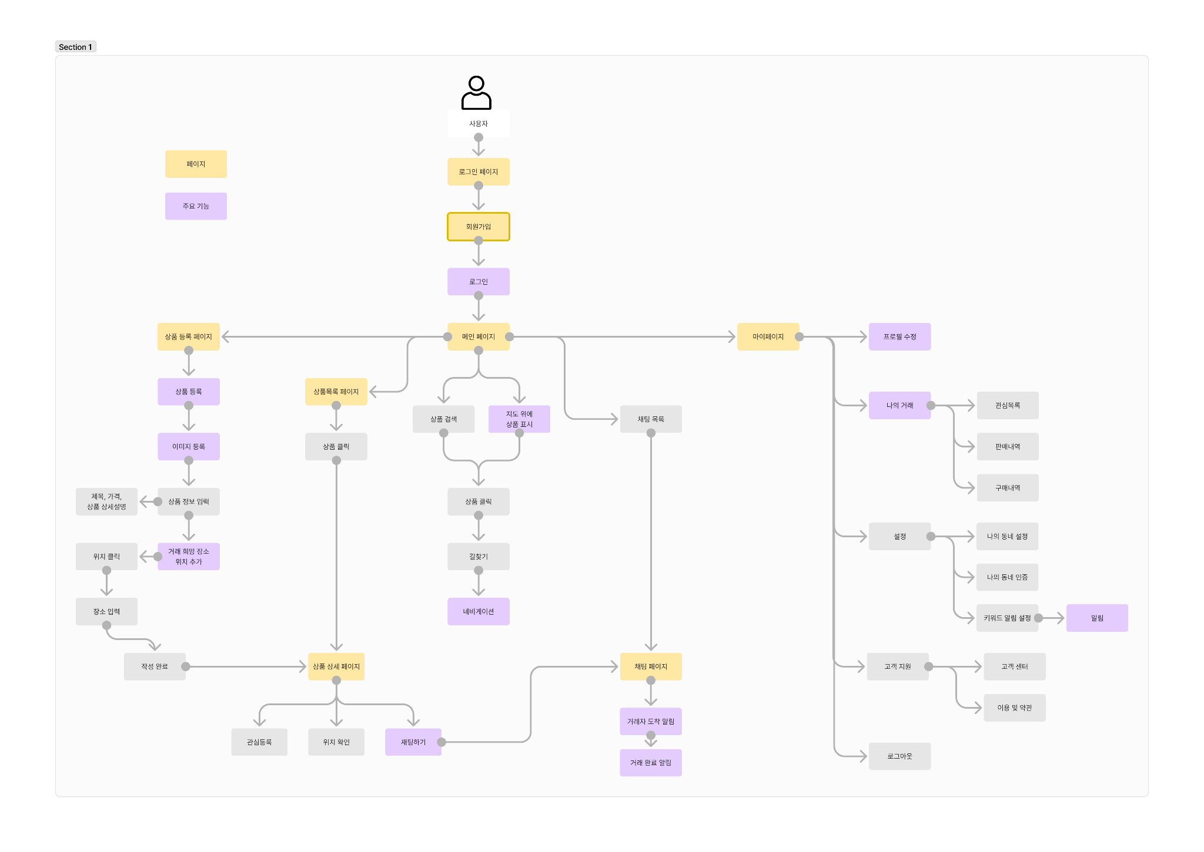
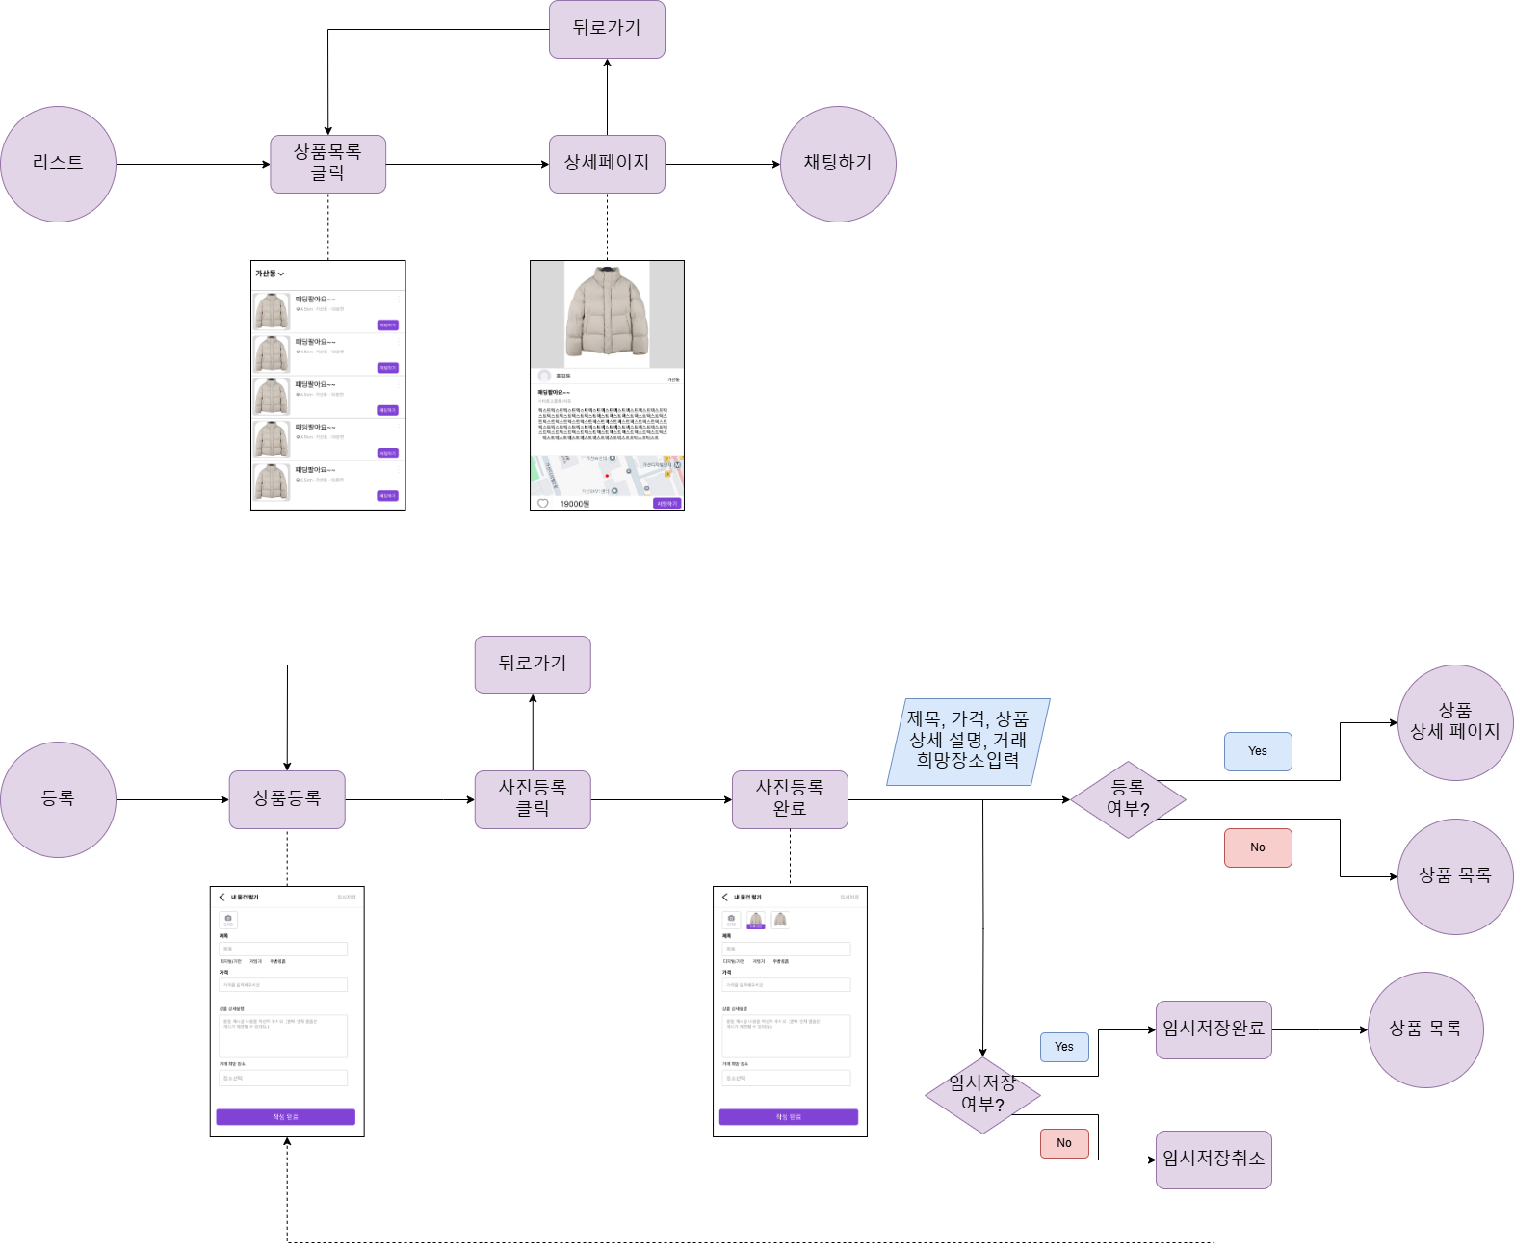
01.프로젝트 산출물
11. 유스케이스 다이어그램
12. 유저 플로우 차트

Slide 24
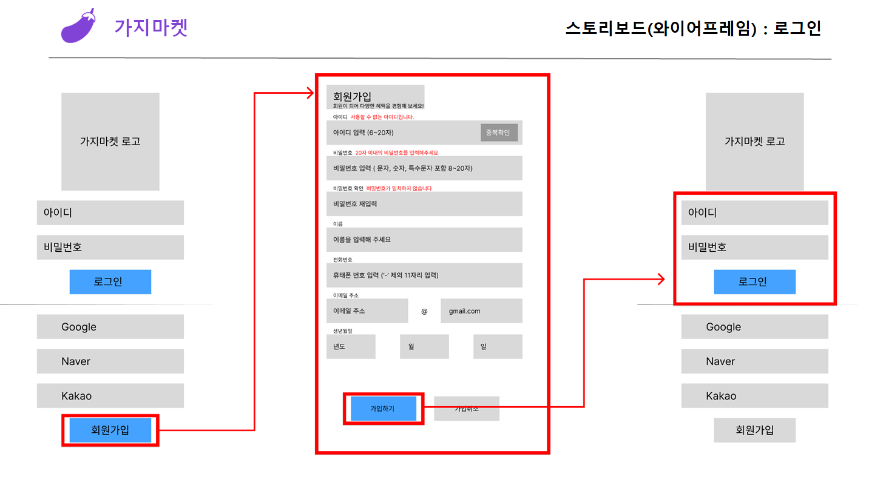
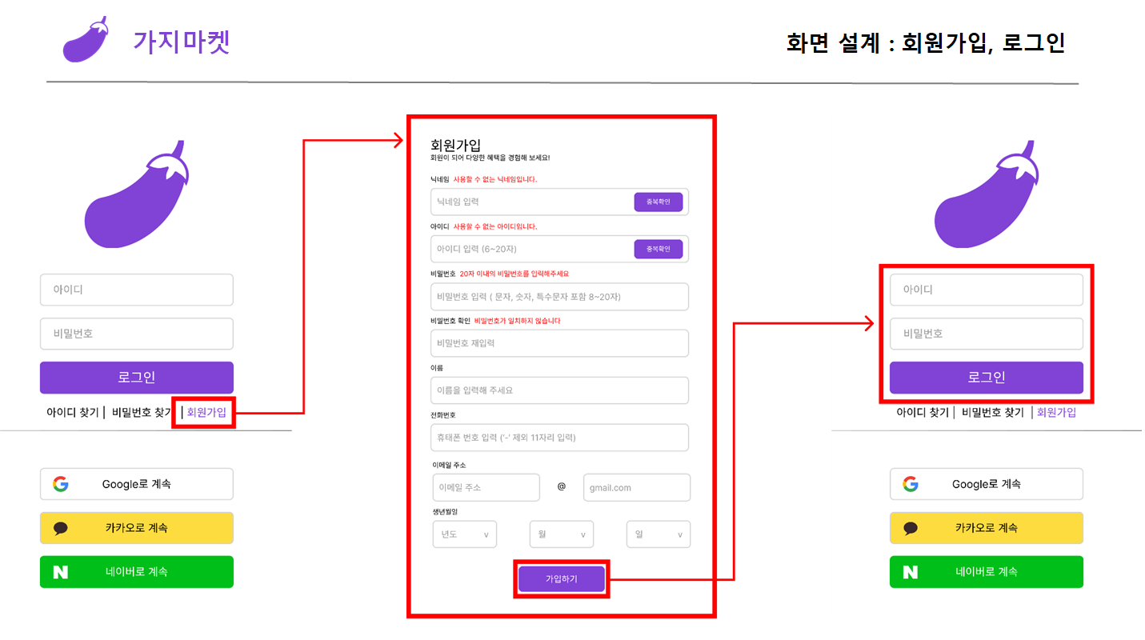
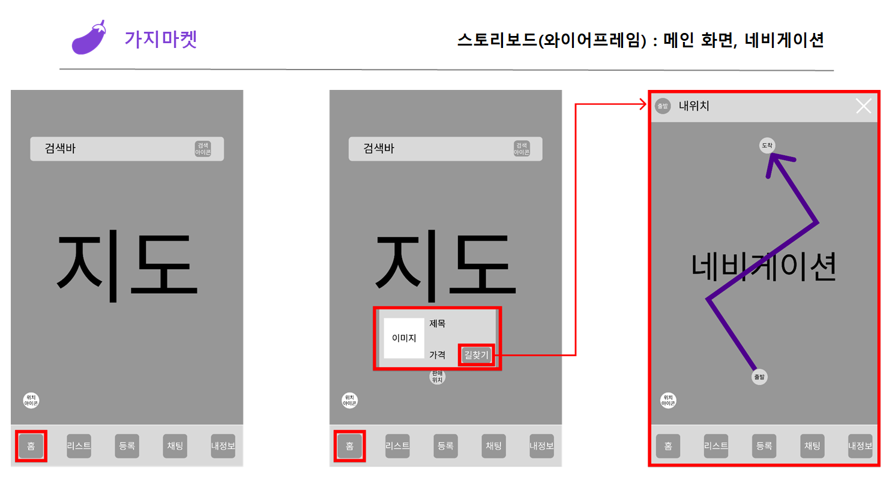
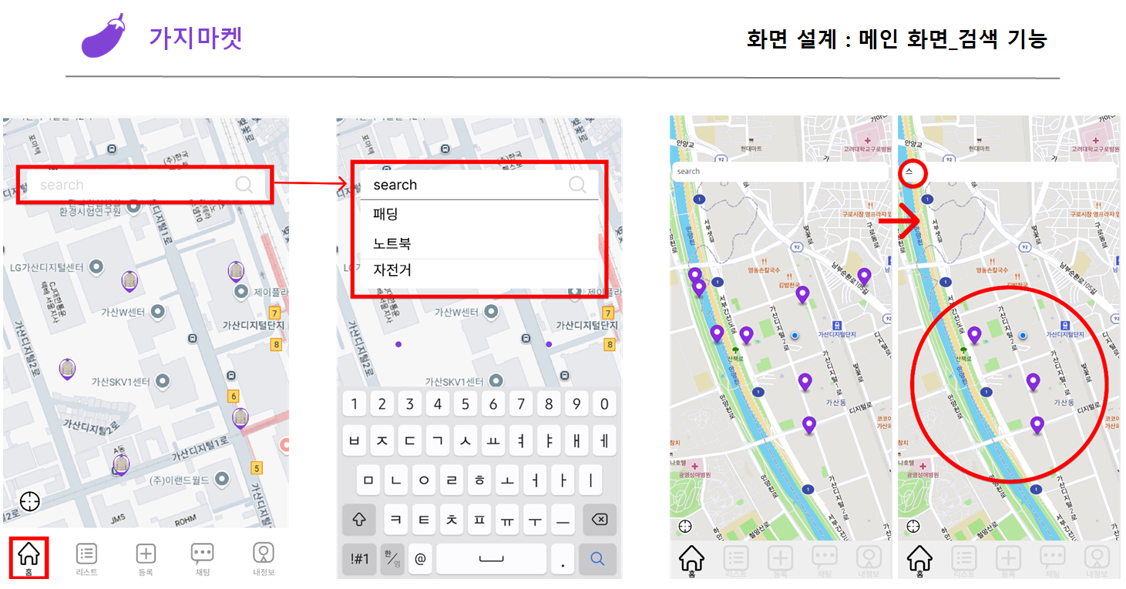
01.프로젝트 산출물
13. 와이어프레임 (스토리보드)
14. 화면설계서

Slide 25
5.프로젝트 결과
01
핵심 기술 요약
02
전체 프로세스 및 활용 기술
03
피드백 내용 및 적용
04
시연 영상

Slide 26
01.핵심 기술 요약
WebSocket을 통해 상품 판매자와 구매자 간의 채팅
지도에서 내 주변 상품 확인
주변 판매 상품 리스트 확인
메인 지도 홈
상품 리스트
채팅
내비게이션
상품 등록
내 정보
별도의 지도 앱 실행 없이
길 찾기 버튼을 통해 팝업에서
내비게이션 기능을 바로 제공
등록할 상품의 정보와
거래 희망장소(지도)를 입력
프로필 이미지 및 닉네임 수정,
회원별 관심목록, 판매 및 구매내역 등을 확인 및 관리

Slide 27
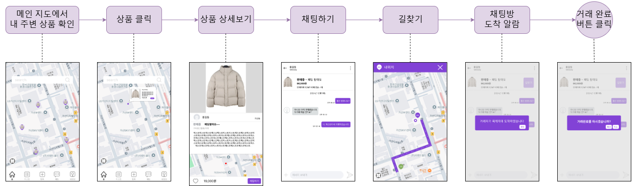
02.전체 프로세스 및 활용 기술 - 요약 Flow chart

Slide 28
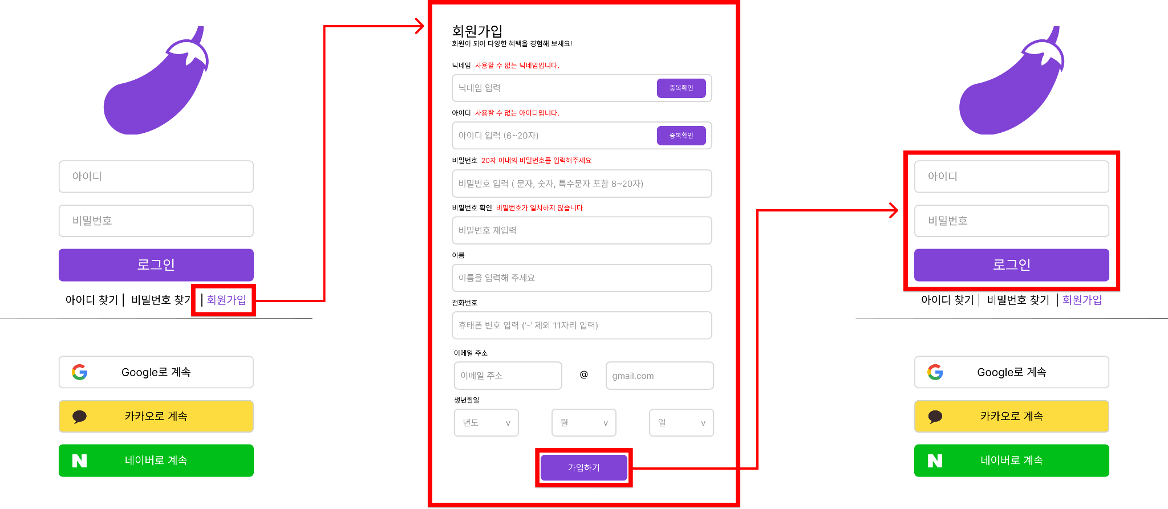
02.전체 프로세스 및 활용 기술 - 회원가입/로그인

Slide 29
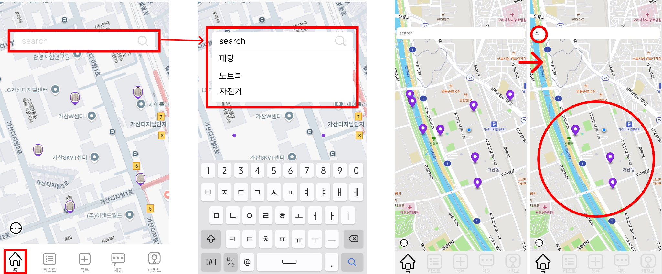
02.전체 프로세스 및 활용 기술 - 상품 검색
키워드 검색시 관련 상품 표시

Slide 30
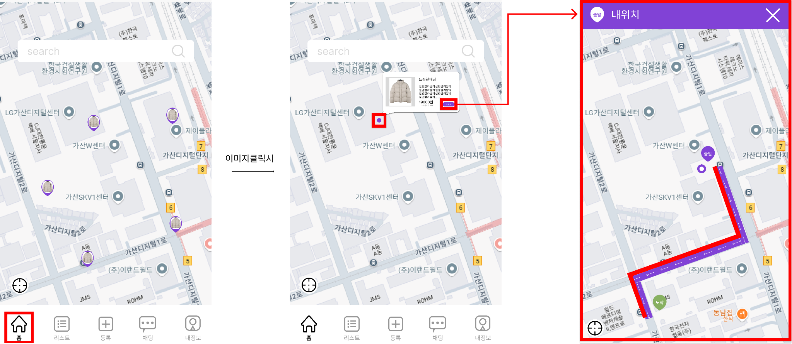
02.전체 프로세스 및 활용 기술 - 내비게이션
길찾기 클릭시
내비게이션으로 이동

Slide 31
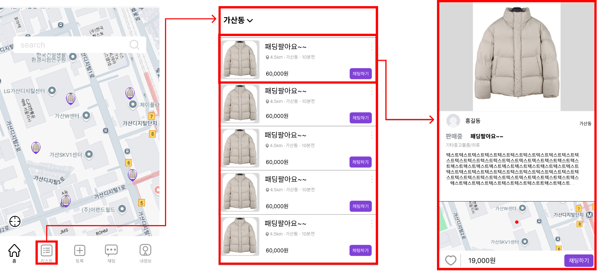
02.전체 프로세스 및 활용 기술 - 상품목록/상세페이지

Slide 32
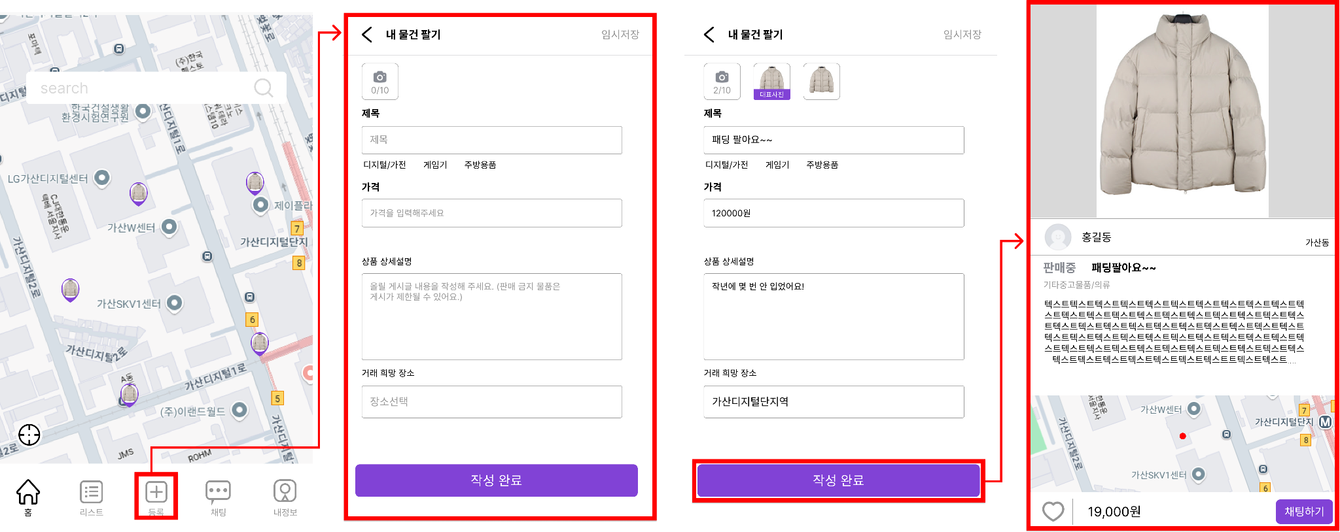
02.전체 프로세스 및 활용 기술 - 상품등록

Slide 33
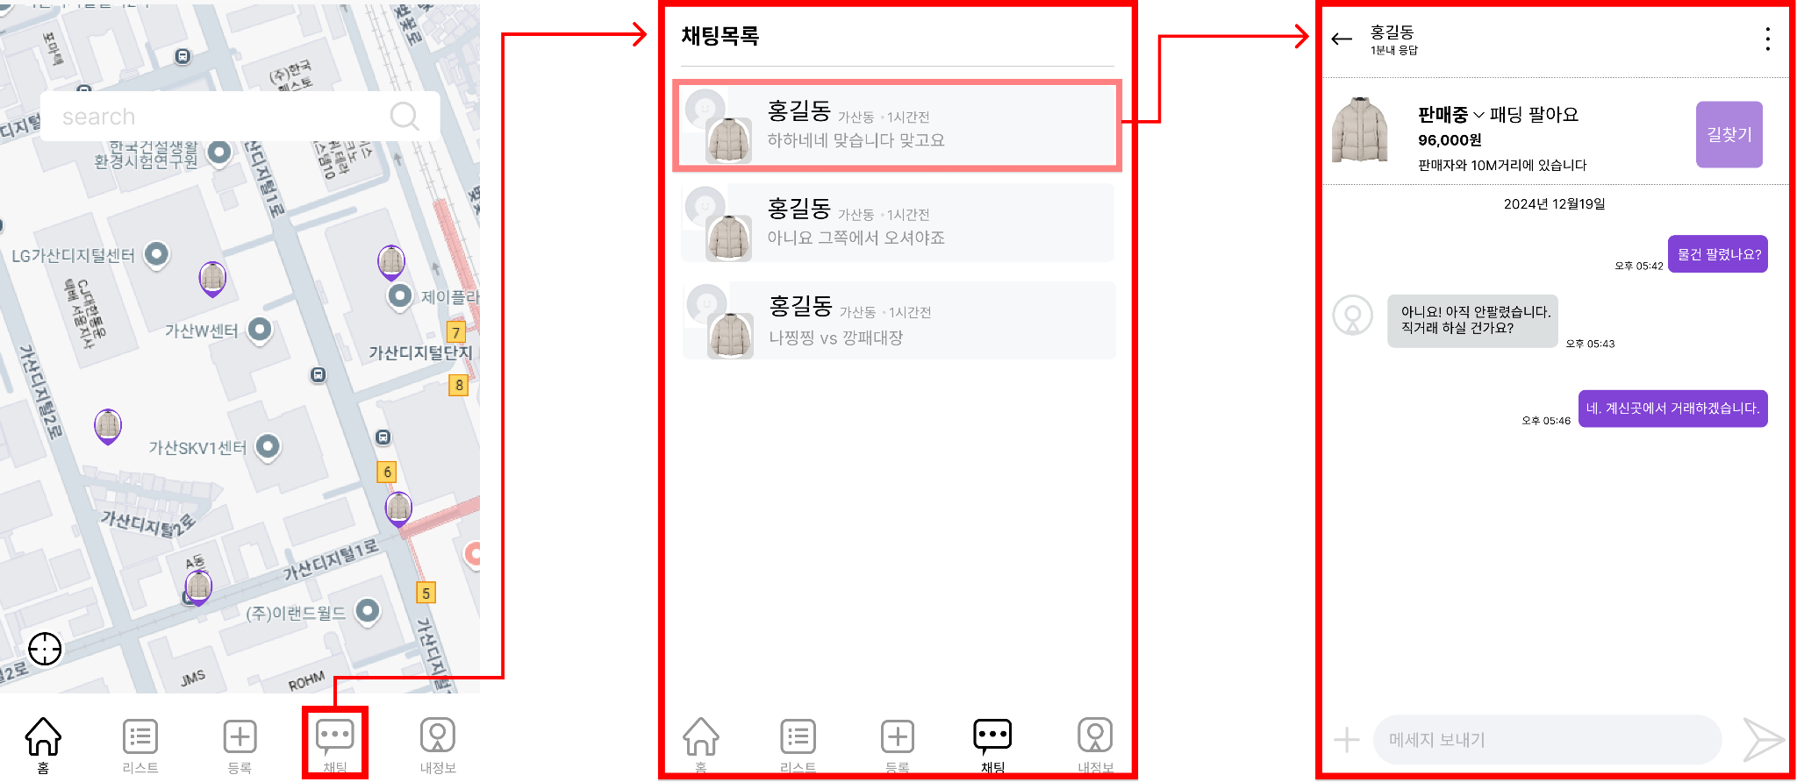
02.전체 프로세스 및 활용 기술 - 채팅목록/채팅방

Slide 34
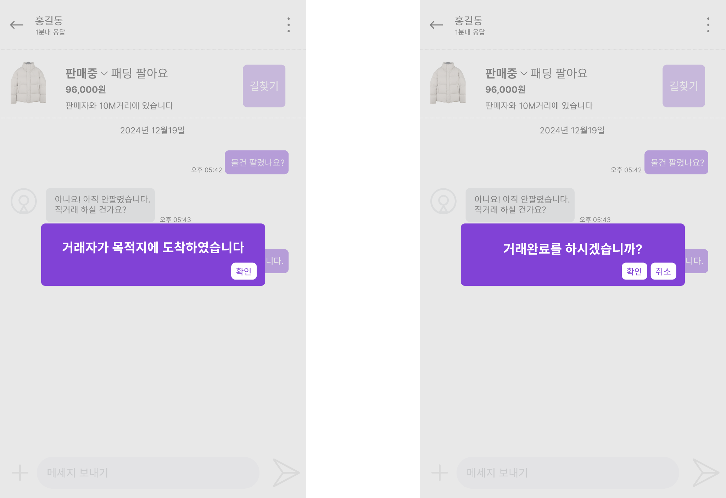
02.전체 프로세스 및 활용 기술 - 도착알림/거래완료
구매자 도착 시 채팅방에 도착 알림 전송
최종 거래 완료 시
채팅방에서
거래완료 선택

Slide 35
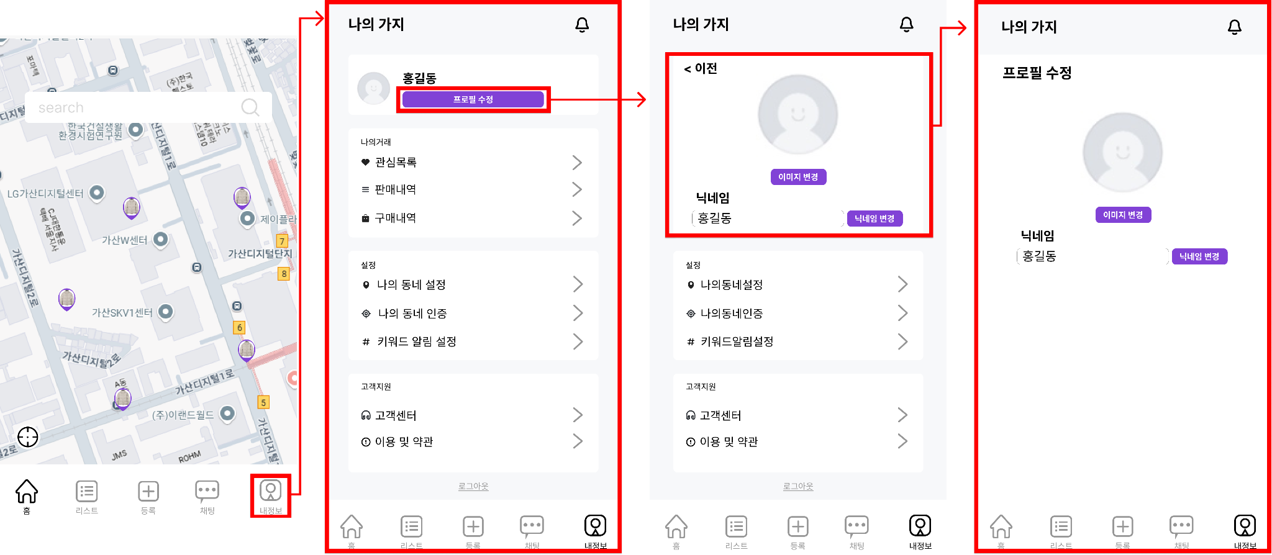
02.전체 프로세스 및 활용 기술 - 마이페이지(1)

Slide 36
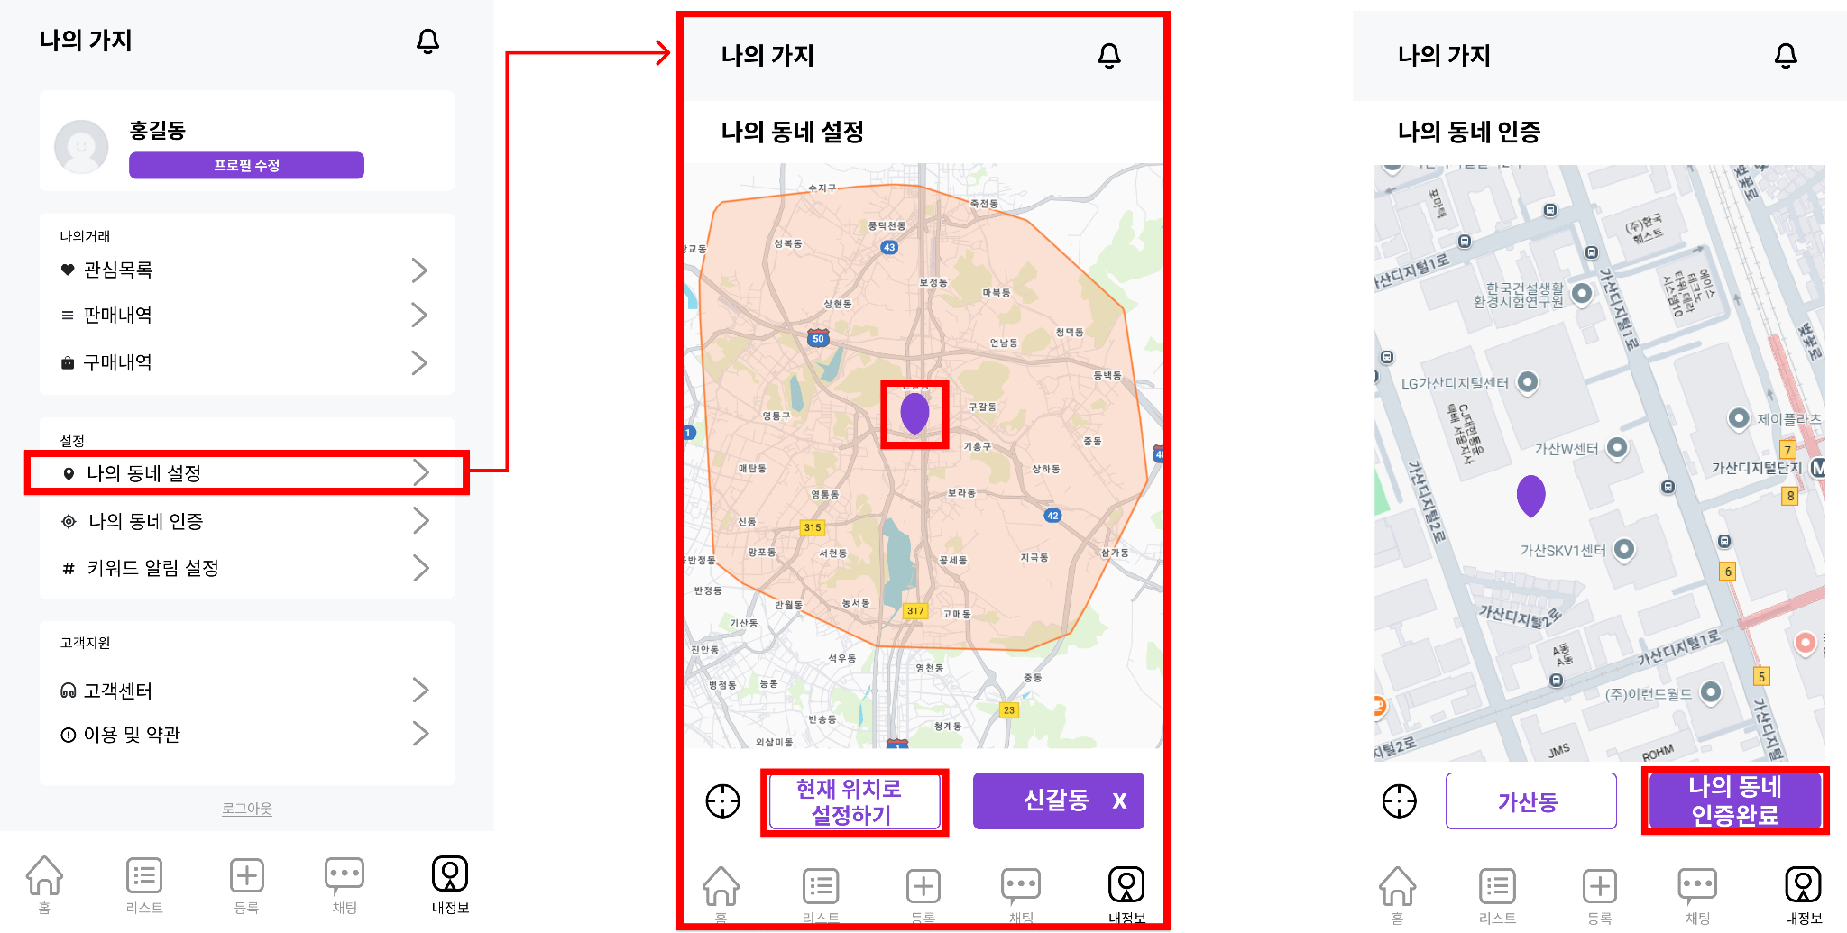
02.전체 프로세스 및 활용 기술 - 마이페이지(2)

Slide 37
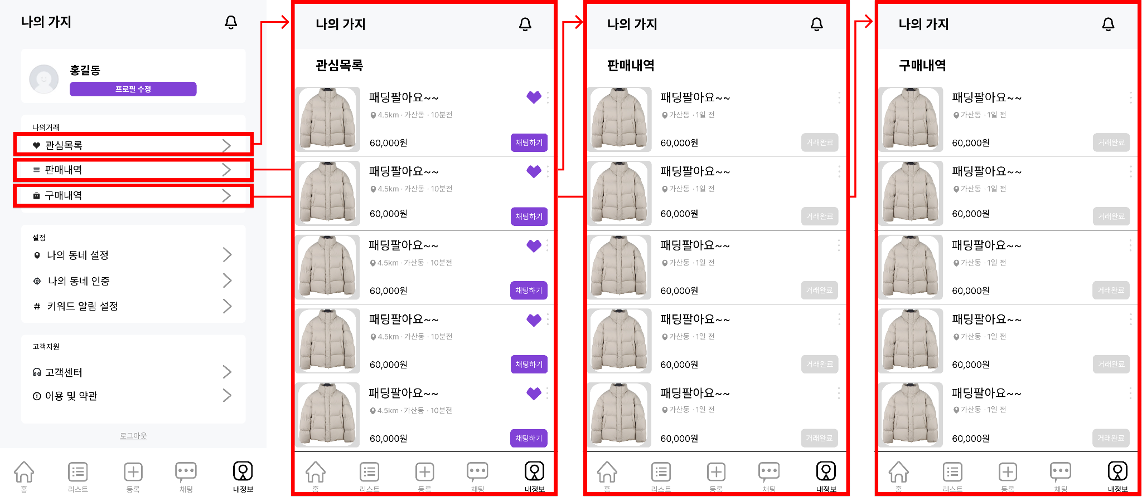
02.전체 프로세스 및 활용 기술 - 마이페이지(3)

Slide 38
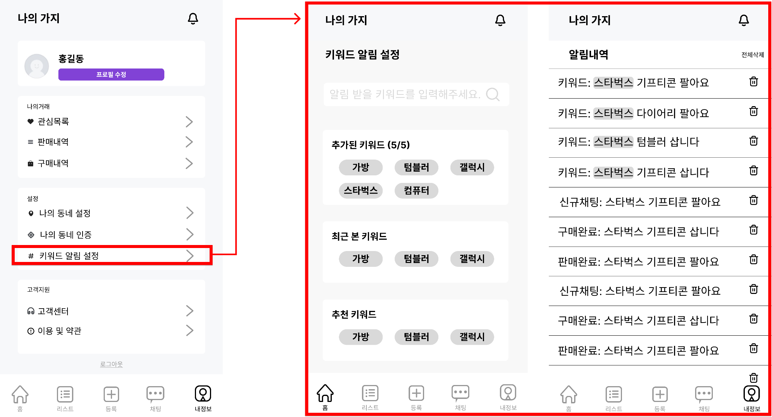
02.전체 프로세스 및 활용 기술 - 마이페이지(4)

Slide 39
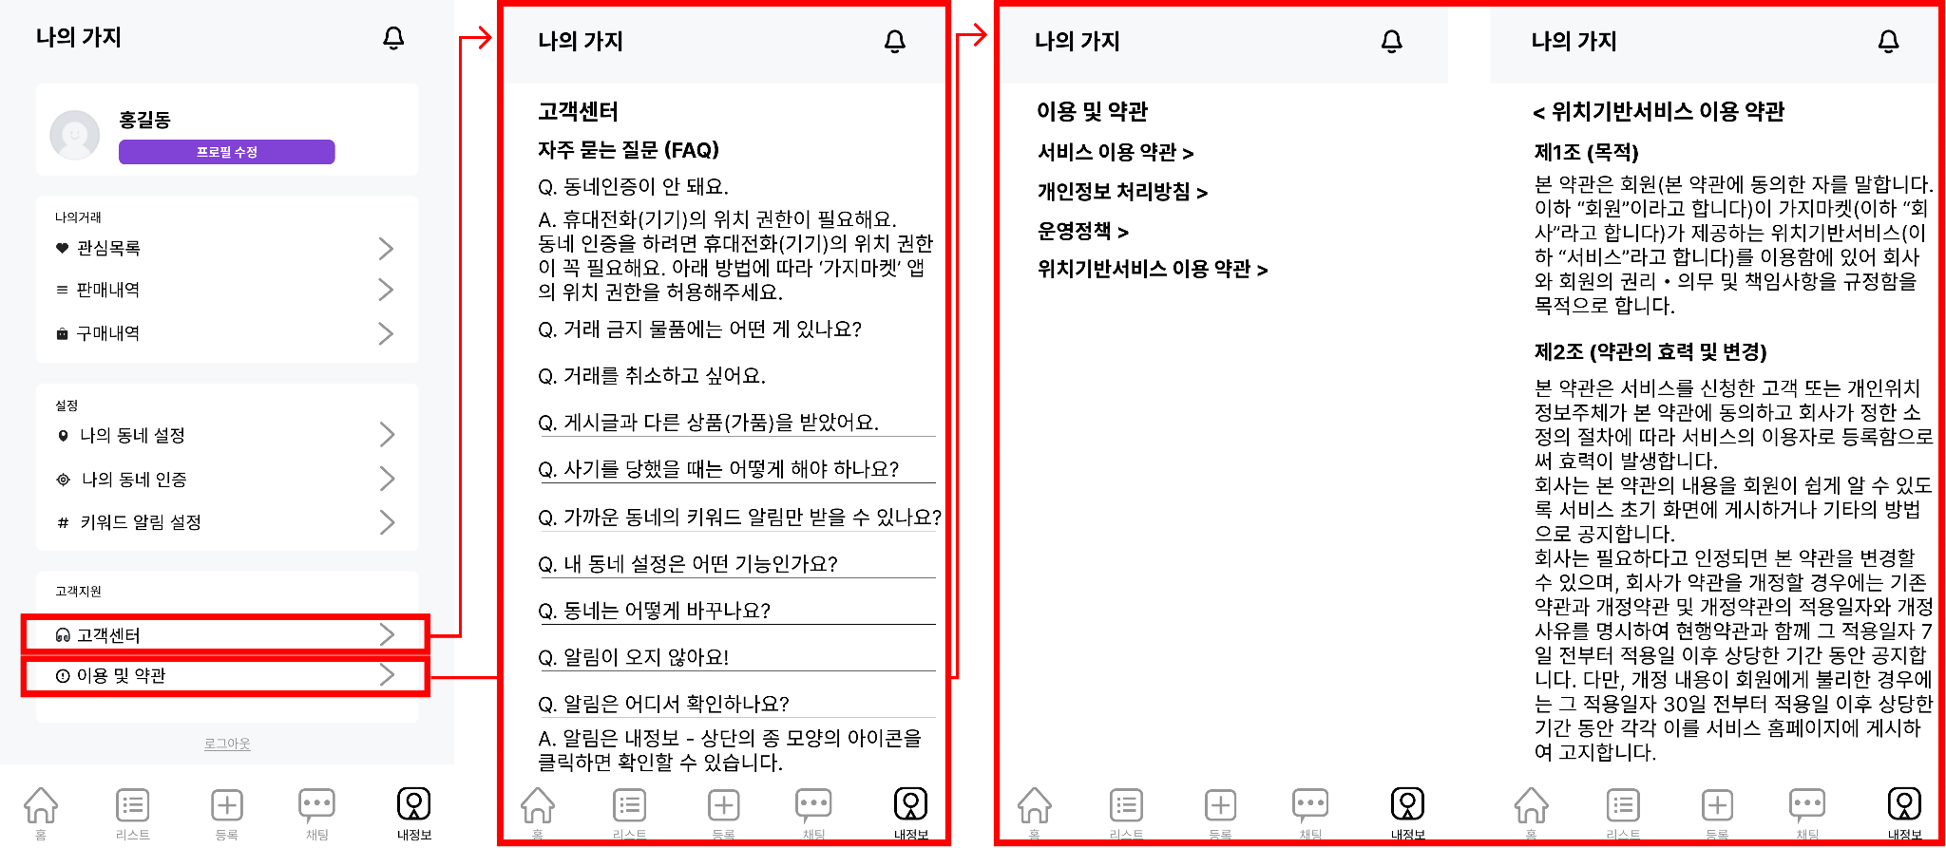
02.전체 프로세스 및 활용 기술 - 마이페이지(5)

Slide 40
03.피드백 내용 및 적용
1.혁신적인 시스템 구축을 위한 새로운 언어로 변경
• POP 시스템(Point of Production System)
기존 ‘관제 시스템’을 혁신적으로 재해석하여 구매 효율성을 극대화
• 플레이스 셰어 시스템(Place Share System)
‘내비게이션’의 개념을 넘어, 공간 정보를 공유하고 연결하는 새로운 플랫폼을 구축
2.2차, 3차 등 향후 발전 계획 추가
• 인사이트 능력 향상
3.기대효과 -> 거시적인 느낌으로 변경
• 경제적가치 : 비용 지출 감소
• 환경적가치 : 폐기물 감소와 자원 재활용으로 인한 탄소배출 감소 효과
• 사회적가치 : 지역 기반 커뮤니티 형성과 신뢰 네트워크 구축
• 성장가능성 : 중고시장이 왜 커질 것인가에 대한 기대

Slide 41
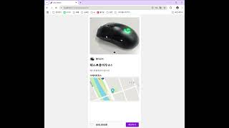
04.시연 영상
https://youtu.be/fcBFewtZXk0?si=2QtEDuNG0risBkpw

Slide 42
6.총평
01
개인 자체 평가
02
팀 평가 및 아쉬웠던 점

Slide 43

01.개인 자체 평가
“
”
“
”
“
”
이번 프로젝트를 통해 더 유용하게 쓰이는 새로운 기술과 도구를 다루며 개인적인 역량을 한층 더 성장시킬 수 있었습니다. 특히 React, Nodejs, PostgreSQL 등 새로운 기술 스택을 실무적으로 활용해보며, 실력 향상을 체감할 수 있었습니다. 하지만 최종적으로 구현하고자 했던 채팅은 시간 부족으로 완성하지 못해서 아쉬움이 남습니다. 추후 지속적으로 작업하여 최종 구현할 예정입니다.
이번 팀 프로젝트를 통해 협업이 무엇인지를 배웠습니다. 좋은 팀원과 좋은 교육 환경이 미치는 영향을 다시 깨달은 값진 경험이었습니다.
2달 동안 고생한 우리 팀원과 이번 교육을 마련해주신 LBS테크 기업께 진심으로 감사의 말씀을 전합니다.
맡은 파트를 수행하면서 스스로 많이 부족함을 느꼈지만 좋은 팀원들이 부족함을 채워주었기에 값진 시간이었습니다. 프로젝트가 끝나고 계속 공부하며 부족함을 채워가보려고 합니다.
임경식
김은지
나지은

Slide 44
01.개인 자체 평가
“
”
“
”
“
”
구현하고자 했던 모든 기능을 성공적으로 완성했으나, 디자인 완성도가 아쉬워 결과물이 조금 부족해 보일 수 있다는 점이 아쉽다. 하지만 팀원들과의 소통이 원활했고, 덕분에 혼자 할 때보다 더 즐겁고 의미 있는 프로젝트 경험을 할 수 있었다. 협업의 중요성과 즐거움을 다시 한 번 느낄 수 있었던 소중한 기회였다.
시간과 자원의 부족은 프로젝트를 할 때마다 따라오는 아쉬움 같습니다. 그럼에도 원활한 의사소통과 체계적인 분담 등 한정된 자원 안에서 최선을 다해 최고의 결과를 도출할 수 있던 팀 프로젝트였습니다. 최선을 다해 노력해준 팀원들과 우리 팀장님, 그리고 LBSTech 임직원 모든 분께 감사인사 드립니다. 감사합니다!
제가 맡은 파트의 주요기능은 구현하긴 했지만 세부적인 부분을 미처 손보지 못해 2%정도 아쉬움이 남아있습니다. 프로젝트가 끝나더라도 꼭 구현해보려고 합니다.
박성호
심유경
이안형

Slide 45

02.팀 평가 및 아쉬웠던 점
팀 평가
• 뛰어난 협업과 열정
• 효율적인 의사소통과 빠른 적응력
• 책임감과 창의성이 돋보인 팀
• 도전 정신과 학습 의지가 강한 팀
• 시너지 효과를 발휘한 팀워크

Slide 46
02.팀 평가 및 아쉬웠던 점
지도: MapBox를 활용하여 지도상 내주변 상품 표시 및 내비게이션 구현. MapBox 특성상 데이터 업데이트가 늦어 아카데미 건물 주변 노드가 부족하여 실제 위치 지점을 GPS가 표시 못함. 내비게이션 출발 지점을 하나의 지정 좌표를 주고, 도착지만 서로 다른 위치에 등록된 상품 위치로 안내 가능.
추후 카카오맵 등으로 변경 예정.
알림: 마이페이지에서 가장 중요했지만 최종적으론 시간 부족으로 기능 구현 하지 못함. 추후 지속 개발 예정.
아쉬운점…
아쉬운점…
채팅: 상세페이지 제작 전 더미데이터를 통해 작업을 하다보니 상품ID를 불러오지 못해서 작업을 하는데 많은 시간을 보냄. 하지만 상세페이지 제작 후 페이지 내 채팅하기 버튼 클릭시 실제 상품ID를 잘 불러왔음. 정상 코드였는데 더미데이터를 불러오지 못했던 것… 이후 작업인 채팅 작업을 하지 못함. 추후 지속 개발 예정.
아쉬운점…

Slide 47
7.향후 발전 방향
01
향후 발전 방향
02
World Map
03
Ver 2.0 시연 영상
04
Ver 3.0 시연 영상

Slide 48
01.향후 발전 방향
구분 | 목표 | 기능 | 기술적 발전 | 사회적 발전 | 경제적 발전 | 환경적 발전
Ver 1.0 (구매) | 물건 구매 간소화 (프로젝트 기능 구현 완료) | 1.위치정보기반 내 주변 상품 표시 2.내비게이션 기능 제공 | - | - | - | -
Ver 2.0 (등록) | 물건 등록 간소화 | 1.AI 기반 자동 등록 : 사진만 찍어도 상품 정보와 판매 게시물 자동 생성 | 1.AI 기반 이미지 인식 기술 개선 2.자동 분류 시스템 3.서구권 사용자를 위한 다국어 지원 | 1.디지털 소외 계층의 참여 확대 2.비영리 단체 협력 등 기부 문화 확대 | 1.판매자 진입 장벽 축소를 통한 사용자 유입 증가 2.비용 절감 3.업사이클링 산업 활성화 | 1.자원 재사용 촉진 2.탄소 배출 절감 3.AI 기반 재활용 프로세스 혁신
Ver 3.0 (구매) | 물건 구매 경험의 고도화 | 1.AI 기반 사진 검색 : 사진만 찍어도 상품과 시세를 자동 분석 및 제공 2.지역 기반 필터링 : 내 주변 상품부터 전국 상품까지 비교 가능 | 1.AI 기반 시세 예측 모델 2.AR/VR 기술 연계 3.아시아권 다국어 지원 및 해외 배송 서비스 | 1.블록체인 활용 거래 신뢰성 향상 2.커뮤니티 활성화 3.소셜 기능 도입 - 팔로우 기능으로 관심 판매자 구독 | 1.플랫폼 매출 증가 2.데이터 기반 비즈니스 확장 3.파생 서비스 개발 | 1.환경 데이터 시각화 2.제조 감소로 인한 환경 보호 3.폐기물 감소 시스템

Slide 49
02.World Map
Ver 1.0
1.가지마켓 등장
2.국내 사용자에게 위치기반 내 주변 상품 표시
3.내비게이션 기능 제공
Ver 2.0
1.서구권 사용자를 위한 다국어 지원
2.판매자 진입 장벽 축소 및 사용자 유입 증가
3.AI 기반 재활용 프로세스 혁신
Ver 3.0
1.아시아권 다국어 지원 및 해외 배송 서비스
2.데이터 기반 비즈니스 확장
3.플랫폼 매출 증가

Slide 50
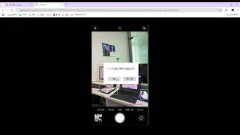
03.Ver 2.0 시연 영상
https://youtu.be/9_JZSpCr08c?si=-hu3tC1Tg8FTwoip

Slide 51
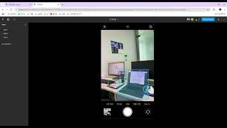
04.Ver 3.0 시연 영상
https://youtu.be/S4XEgZRixbs?si=FhfbGhiToIRzHpEZ

Slide 52
8.QnA

Slide 53
중고시장의 표준,
가지마켓이었습니다.
그동안 도움주신
LBS Tech 모든 분들과
동급생분들께
감사드립니다.

